Slide 1

Toegangsbestuurstelsel
C. McDonogh, J. Oosthuizen, L. Oosthuizen, S. Nel

Slide 2

Probleemstelling
Gefragmenteerde toegangsmetodes ontneem kampus opsigters van die nodige intydse sigbaarheid oor studente-presensie op die verskillende kampusse.
(Shutterstock, no date)

Slide 3

Oplossing
(iStock, no date)
Verbeter in sekuriteit van toegang sodat nie net enige iemand instap of inry in kampus nie.
Verseker dat studente makliker kan inskandeer vir klasse en kan inkom in kampus sonder enige vertragins en uitdagings.
Verbeterde monitering oor mense wat nauurs op kampus is.
Verbetering in spoed van toegang sonder om die gemeenskap om die kampus sleg te affekteer.

Slide 4

Studente en Personeel
Personeel sluit in Lektore, Spys en Sowel-As personeel, skoonmaak en Terreinpersoneel.
Kampus toegang
Klas skandeering (Studente)
Saamry (Studente)
Klas bywoning (Lektore)
(Akademia, 2021)

Slide 5
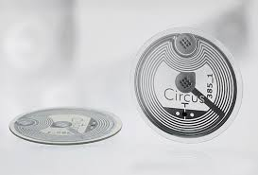
Wagte
Skandeer NFC merk (“tag”)/ kaart
Saamry (“Carpooling”)
Besoekers / Aflewerings
(Avery Dennison (no date))
Notes:
Besoekers en aflewerins werkers se lisensie word afgeneem
Aflewerings kan vooraf bespreek word

Slide 6
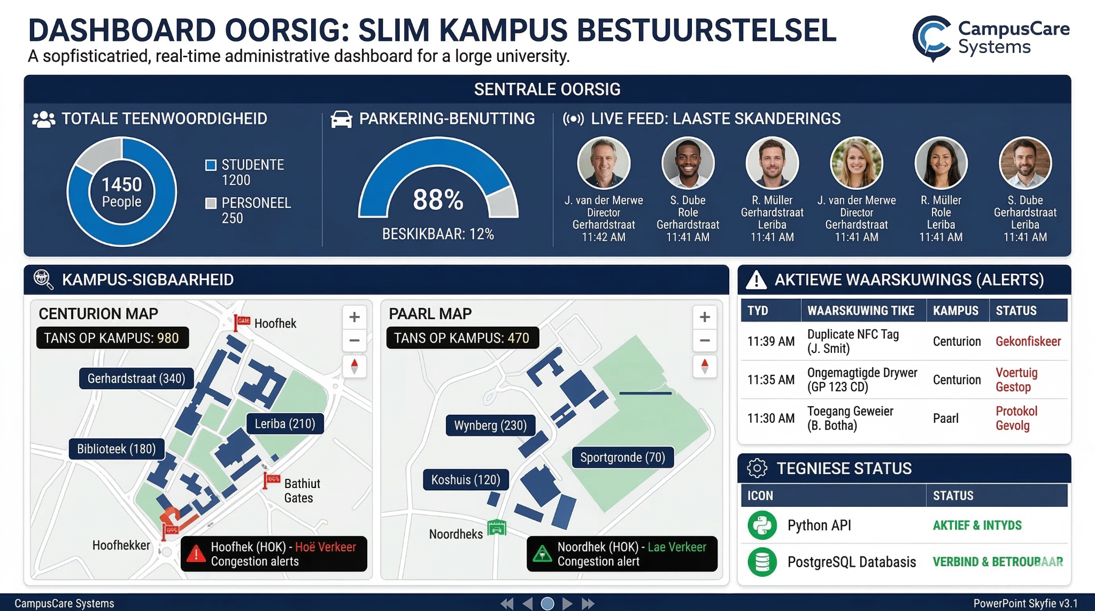
Kampus Opsigters
Totale Teenwoordigheid
Parkeering benutting
Aktiewe waarskuwings
Noodgeval-module
(Google (no date))

Slide 7
Verwysings:
Avery Dennison (no date) NFC for All graphic, RFID – News & Insights. Available at: https://rfid.averydennison.com/en/home/news-insights/insights/nfc-for-all.html (Accessed: 10 March 2026)
iStock (no date) Creative solutions stock photos. Available at: https://www.istockphoto.com/photos/creative-solution (Accessed: 10 March 2026).
Shutterstock (no date) Businessman question marks images. Available at: https://www.shutterstock.com/search/businessman-question-marks (Accessed: 10 March 2026).
Google (no date) Gemini: Image generation overview. Available at: https://gemini.google/overview/image-generation/ (Accessed: 10 March 2026).
Akademia (2021) Só lyk Akademia se nuut-ingerigte Centurion-kampus. Available at: https://akademia.ac.za/so-lyk-akademia-se-nuut-ingerigte-centurion-kampus/ (Accessed: 10 March 2026).

